Slide 1

Notes:
+55 31 9 7523 6312 (WhatsApp)

Slide 2

ScaleUp in Brazil
Programa de Aceleração e Mentoria
Iniciativa de três instituições:
  APEX Brasil (Agência Brasileira de Promoção de Exportações e Investimentos)
  Israel Trade & Investment Brazil
  ABVCAP (Associação Brasileira de Private Equity e Venture Capital)
Objetivo: acelerar e mentorar startups israelenses que têm interesse e condições de entrarem no mercado brasileiro, seja por meio de validação de soluções ou se estabelecendo no país
Notes:
Citar a edição 2019 com organização de reuniões de matchmaking (empresas) e que já está na 2ª, que começou em 2020.

Slide 3
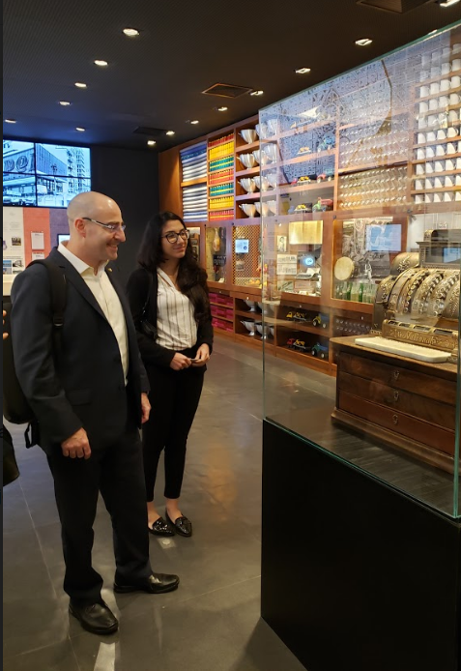
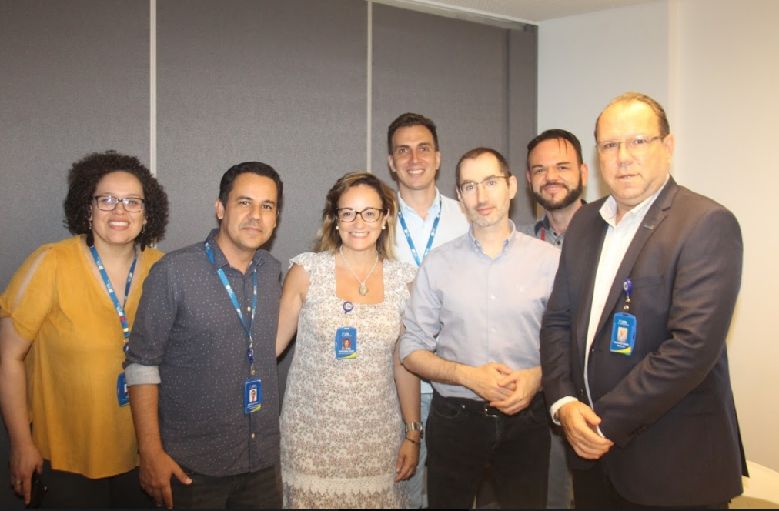
ScaleUp in Brazil
2019
Itzhak “Tsahi” Reich - Cônsul para Assuntos Econômicos do Israel Trade & Investment/SP
Reunião com startup Intervyo
Notes:
Citar a edição 2019 com organização de reuniões de matchmaking (empresas) e que já está na 2ª, que começou em 2020.

Slide 4
Etapas - Batch 2020
CDL/BH participação Gibush - sessões de avaliação das startups (maior participação)
Interação entre áreas - para escolher as startups para o Gibush foi realizado reunião com Comercial e Produtos
Bench com o SPC Brasil - comparar produto Biometria Facial com solução da startup Facetrom
Imersão II ScaleUP inBrazil - conexão com o ecossistema. Apresentação: CDL/BH, SEDE/MG e Órbi
Notes:
Na Imersão II as startups tb participaram de eventos online para conhecer os ecossistemas do Rio e Floripa

Slide 5
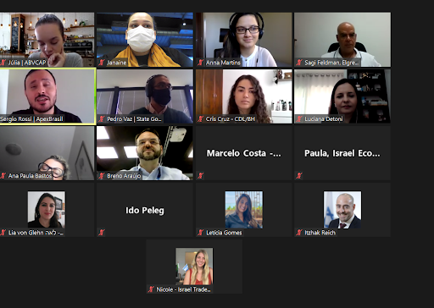
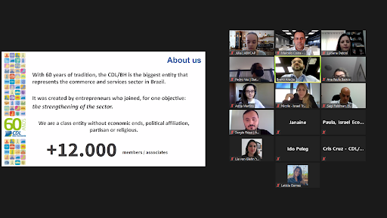
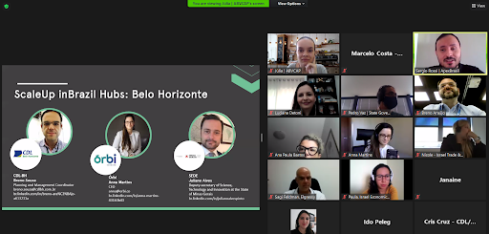
Imersão II

Slide 6
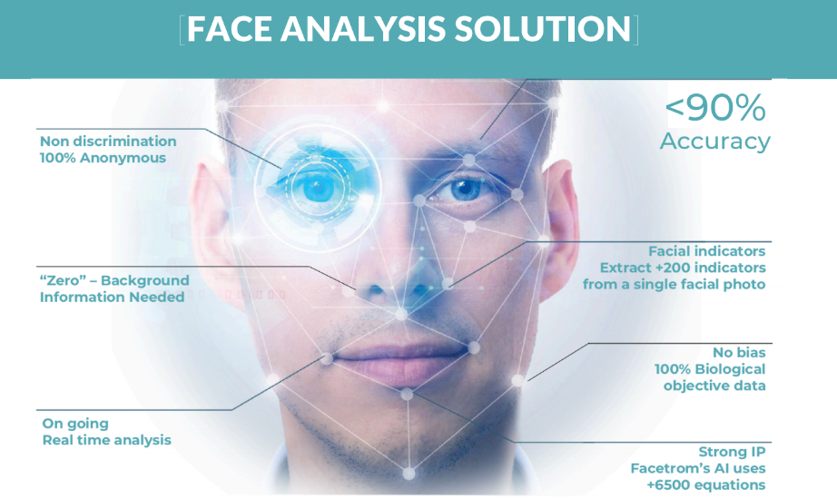
Matchmaking
Startup Facetrom - agenda de Matchmaking em 10/06/21
Sistema de pontuação de risco para pessoas sem histórico financeiro, com avaliação feita por algoritmo que gera perfil detalhado a partir de uma foto de documento, pode ser usado para concessão de crédito e incluir desbancarizados
Parâmetros biológicos fotos faciais

Slide 7

Últimas Etapas
Fórum ScaleUp in Brazil - no dia 23/06, de 10h às 12h, cuja programação prevê a apresentação das perspectivas das startups e será última etapa do programa.

